Slide 1


Relazione Progetto Programmazione III
Alunno: Luca Francesco Russo Matricola: 0124001976 Anno accademico: 2020/2021
Alunno: Alessio Cinque Matricola: 0124001950 Anno accademico: 2020/2021

Slide 2
DETTAGLI TRACCIA
Si vuole sviluppare un’applicazione per la gestione di una pizzeria, dove l’ordine effettuato dai clienti al momento dal tavolo, verrà gestito dal cameriere attraverso un’applicazione.
Ogni cameriere avrà un tablet/telefono fornito dalla pizzeria che darà la possibilità al cameriere di gestire più tavoli e inviare gli ordini alla cucina e alla cassa.
· I camerieri gestiranno N ordini per N tavoli.
· Il cameriere potrà inserire un ordine, modificarlo e cancellarlo.
· Il cassiere potrà visualizzare il totale dell’ordine di ogni tavolo.
· Ogni tavolo verrà assegnato ad un solo cameriere che potrà avere più tavoli a carico.
· Ogni tavolo da cui è partito l’ordine, sarà occupato fino a quando non sarà pagato l’ordine.
· I camerieri nel momento in cui dovranno far accomodare i clienti potranno visualizzare la lista dei tavoli liberi.

Slide 3
IDEA IMPLEMENTATIVA
E’ stato pensato, dal punto di vista progettuale, di realizzare una sola interfaccia da permettere al client (cameriere o cassiere) di accedere tranquillamente in modo molto semplice e intuitivo tramite un login. Inoltre, una volta loggati come cameriere o cassiere è impossibile vedere le funzioni dell’altro e viceversa.
Una volta entrato il client, può scegliere cosa fare:
- Il cameriere può: creare un ordine, modificarlo e cancellarlo
- Il cassiere può: visualizzare un tavolo occupato, liberare un tavolo e visualizzare il totale di un ordine.

Slide 4
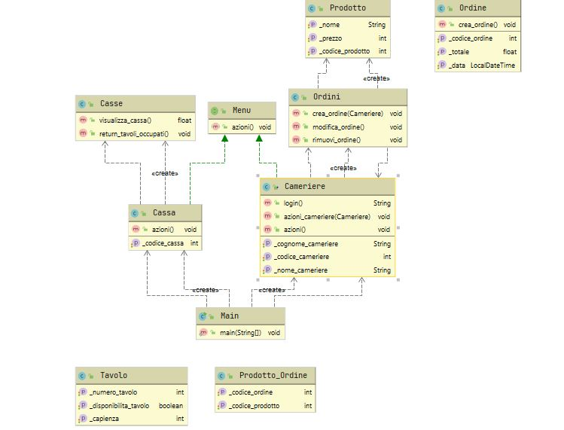
UML DELLE CLASSI

Slide 5
DESCRIZIONE CLASSI
Menu: Tramite l’interfaccia Menu andiamo ad accedere ai 2 sottosistemi e una volta entrati l’utente deciderà le azioni da svolgere
Main: Nel main andremo ad usare le librerie JOptionPane per chiedere al cliente se deve loggarsi come cameriere o cassiere
Cameriere: La classe cameriere effettuerà il login del cameriere e implementerà l’interfaccia Menù, andando ad implementare il metodo azioni() andando a scegliere l’azione da fare, cioè creare modificare o cancellare un ordine, in base alla scelta verrà richiamato il metodo all’interno della repository ordini
Cassa: La classe Cassa implementerà l’interfaccia Menù, implementando il metodo azioni() in cui andrà a richiamare dalla repository Casse il metodo per andare a visualizzare tutti i tavoli occupati nella sala e il metodo per andare a visualizzare il totale dell’ordine di un certo tavolo
Casse: E’ una classe utilizzata nel pattern repository ed è la classe in cui andremo a fare le operazioni su database riguardanti le operazioni del cassiere, cioè le varie query.
Ordini: E’ una classe utilizzata nel pattern repository ed è la classe in cui andremo a fare le operazioni su database che riguardano creazione, modifica e cancellazione dell’ordine.
Prodotto: La classe Prodotto è una classe che avrà memorizzate le informazioni sul prodotto che andremo ad utilizzare nella classe Ordini per effettuare le varie query per le operazioni del pattern repository
Ordine, Tavolo, Prodotto_Ordine: Sono classi in cui andremo solo ad eseguire i metodi set e get.

Slide 6
FACADE PATTERN
Uno dei due pattern utilizzati è il FACADE PATTERN in quanto, attraverso un’interfaccia semplice, accediamo a sottosistemi che espongono interfacce complesse e diverse tra loro. L’utilizzo di questo pattern permette di nascondere la complessità delle operazioni dato che l’utente attraverso il Main sceglie quale utente essere. Per implementare il pattern uso: Menu: l’interfaccia contenente il metodo azioni() che verrà implementato dalle altre classi a seconda delle operazioni da fare. Cameriere: la classe che implementerà l’interfaccia menu. La classe implementerà le azioni in cui dopo aver scelto dal menù a tendina l’azione che si vuole svolgere, verrà richiamato il metodo appropriato dalla repository Ordini.
Cassa: implementerà l’interfaccia menù. Anche questa classe andrà a richiamare il metodo per visualizzare il totale dell’ordine dal repository Casse .
Scopo: Fornisce un’interfaccia unificata ad un insieme di interfacce in un sottosistema. Definisce un’interfaccia di alto livello che permette la facile gestione del sottosistema, dato che spesso i sottosistemi diventano complessi nel tempo aggiungendo nuove funzionalità. Motivazione: permettere attraverso un’interfaccia più semplice, l’accesso a sottosistemi che espongono interfacce più complesse e molto diverse tra loro. Applicabilità: quando vogliamo fornire un’interfaccia semplice ad un sottosistema complesso.

Slide 7
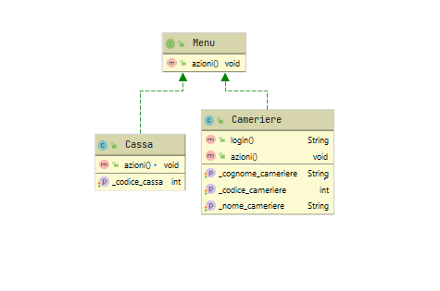
FACADE PATTERN

Slide 8
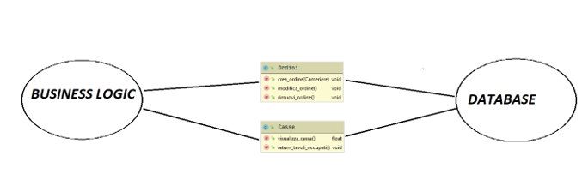
REPOSITORY PATTERN
Le classi Ordini e Casse sono classi repository cioè classi che andremo ad usare nel pattern repository. Esso permette di disaccoppiare la logica di business dall’accesso ai dati nell’applicazione, quindi sarà all’interno di queste due classi che andremo a fare le operazioni sul database di creazione, modifica e cancellazione dell’ordine, i vari create e le varie query e anche le operazioni e query della cassa. Quindi la persistenza dei dati e cioè il database sarà associato soltanto a queste due classi

Slide 9
UTILIZZO DELL’INTERFACCIA GRAFICA
Per realizzare finestre di input, allarme o conferma è stato utilizzato JOptionPane che ci mette a disposizione tre tipi di pannelli: Confirm, Input e Message Dialog semplicemente ricorrendo ad una sola riga di codice. Nel programma è stata utilizzata l’interfaccia per tutto il codice: sia per chiedere informazioni al client (cameriere o cassiere), sia per fornire informazioni, sia per effettuare il login (tra i vari camerieri e il cassiere). Vengono quindi usati pannelli di input, messaggi di conferma o di errore e messaggi informativi.

Slide 10
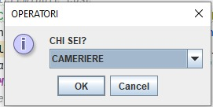
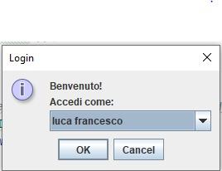
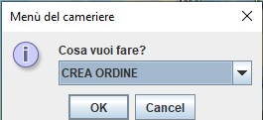
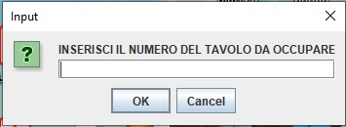
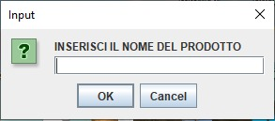
CASI DI UTILIZZO JOPTION PANE
SCELTA:
INSERIMENTO:

Slide 11
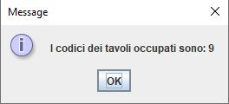
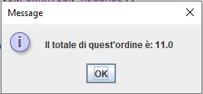
CASI DI UTILIZZO JOPTION PANE
MESSAGGIO INFORMATIVO:

Slide 12
UTILIZZO BASE DI DATI
Per memorizzare i dati è stato utilizzato un database collegato tramite il JDBC di PostgreSQL (Driver).
Il database presenta 6 tabelle: camerieri, casse, ordini, prodotti, prodotto_ordine, tavoli.
Ogni accesso al database è gestito tramite un Try – Catch, nel quale effettuiamo un collegamento diretto al db tramite il driver «org.class.Postgresql» per poi effettuare le opportune query ed eseguirle tramite la function execute().

Slide 13
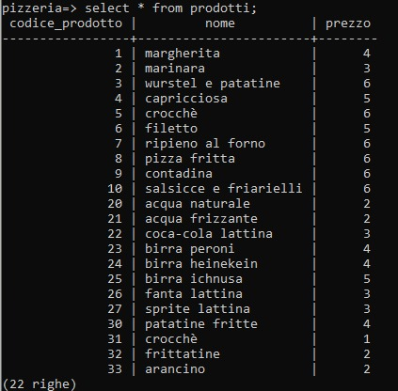
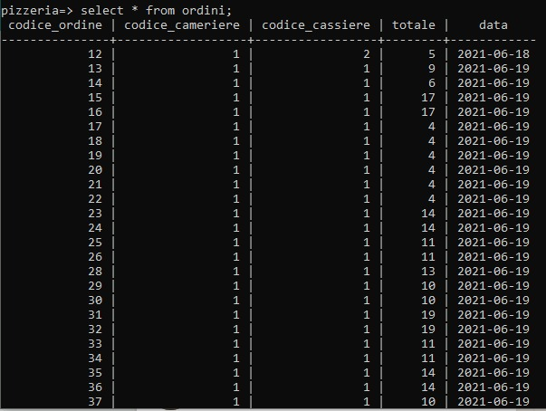
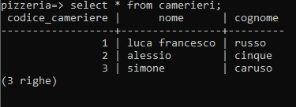
ESEMPIO DI QUERY

Slide 14
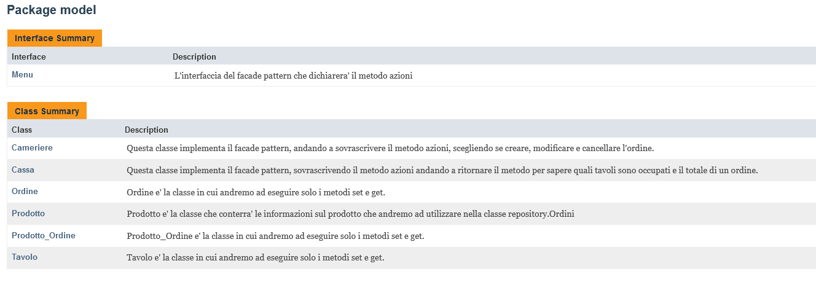
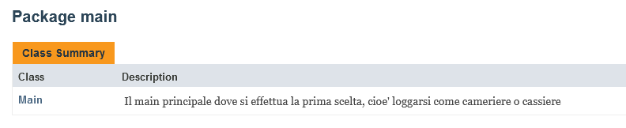
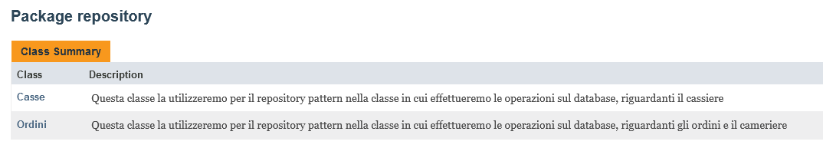
DOCUMENTAZIONE IN JAVA DOCS
Javadoc è uno strumento importante per la documentazione di un progetto in java: esso ci permette di aprire una pagina in html e visualizzare tutte le informazioni delle classi implementate. Di seguito sarà mostrata la rappresentazione relativa a questo progetto:

Slide 15
GRAZIE PER L’ATTENZIONE!

